Slide 1
MATERIA
Omogenee
Sostanza pura
Miscela
Eterogenee
Elementi
Composti
Elementi
atomici
Elementi
molecolari
Composti
molecolari
Composti
ionici
fase: porzione di un sistema in cui le proprietà fisiche sono identiche in ogni punto, separata dal resto da superfici limitanti

Slide 2
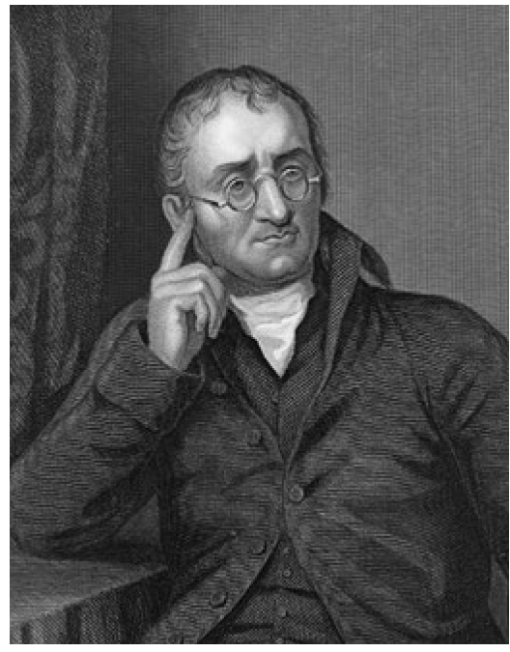
La teoria atomica
Prime ipotesi dell’esistenza di atomi: Democrito, V secolo a.C.
Teoria scientifica: Dalton, inizio del XIX secolo d.C.
Materia formata da atomi (indivisibili).
Atomi dello stesso elemento sono tra loro uguali per dimensioni e proprietà.
Sostanze diverse sono formate da atomi diversi.
Le reazioni chimiche comportano un riarrangimento di atomi, ma non la creazione o la distruzione di atomi (conservazione della massa = conservazione del numero e del tipo di atomi!).

Slide 3
Legge della conservazione della massa (Lavoisier)
Candela che brucia:
Massa cera + massa ossigeno = massa anidride carbonica + massa di acqua

Slide 4
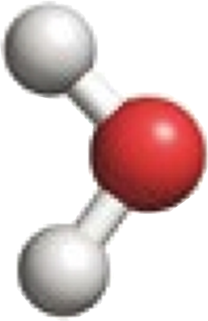
Legge di Proust o delle proporzioni definite:
Campioni diversi dello stesso composto contengono proporzioni definite degli stessi elementi.
Es. Ogni campione d’acqua contiene sempre le stesse proporzioni di idrogeno e ossigeno
In massa risulta sempre: 1 parte di idrogeno e 8 parti di ossigeno
In numero di atomi risulta sempre: atomi di idrogeno sono il doppio di quelli di ossigeno
Nella formazione di composti, gli elementi si combinano in rapporti specifici, non casuali

Slide 5
Legge di Proust o delle proporzioni definite:

Slide 6
Legge di Proust o delle proporzioni definite:

Slide 7
Legge di Proust o delle proporzioni definite:
?

Slide 8
Legge di Proust o delle proporzioni definite:

Slide 9
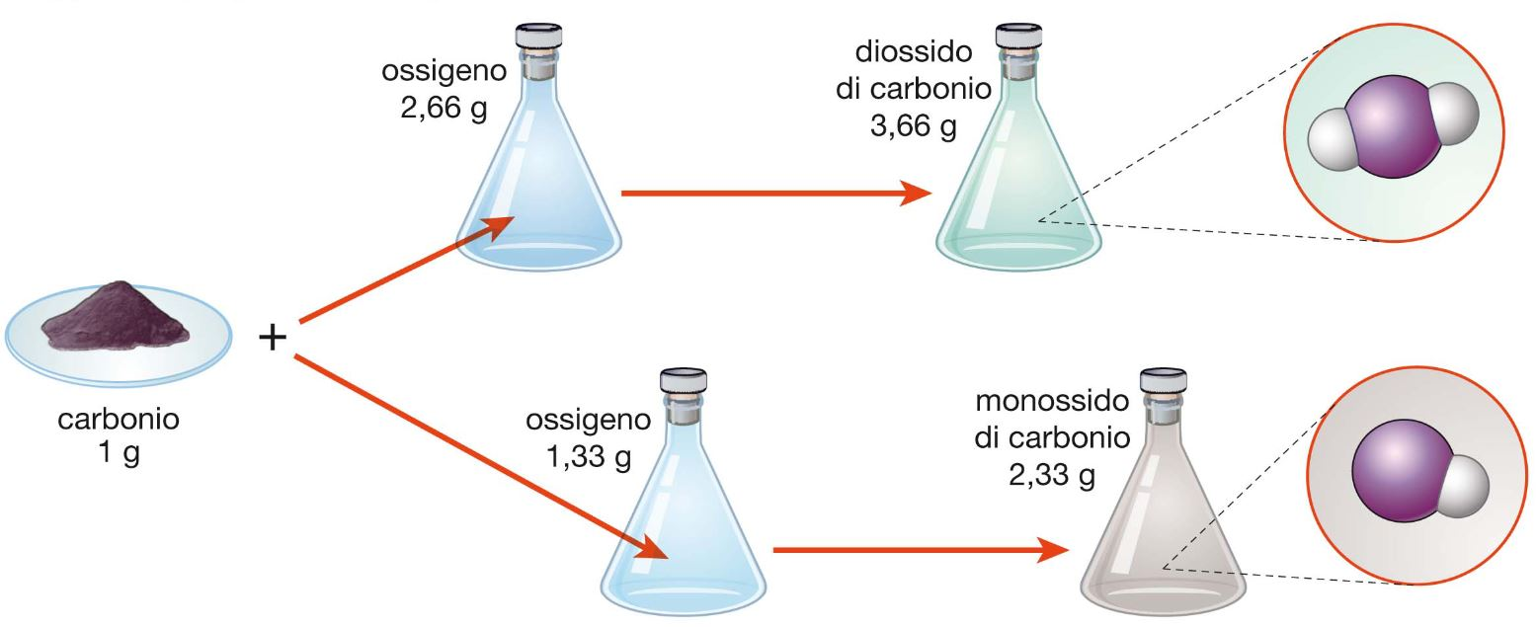
Legge delle proporzioni multiple:
Gli elementi si possono combinare in modi diversi per formare composti chimici differenti i cui rapporti in massa sono semplicemente multipli interi gli uni degli altri
Esempio 1

Slide 10
Legge delle proporzioni multiple:
Se un elemento può combinarsi con un secondo in proporzioni diverse, le masse del primo elemento che si combinano con una stessa quantità del secondo stanno tra loro in proporzioni definite da numeri piccoli.
Esempio 2
Le 3 leggi permisero a Dalton di formulare una nuova teoria della materia, ma ancora
non rispondeva ad una domanda importante:
Di cosa è fatto un atomo?

Slide 11
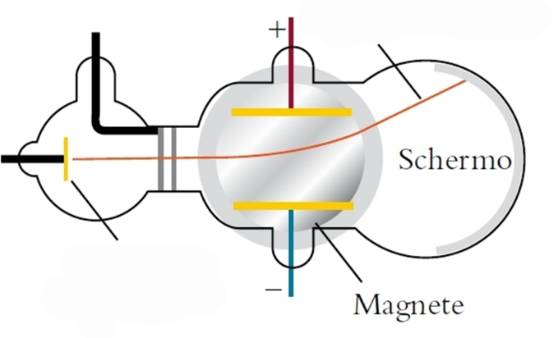
Struttura degli atomi
Dalla fine del XIX secolo, la fisica ha cominciato a studiare la struttura interna degli atomi, scoprendo l’esistenza di particelle subatomiche.
Raggio catodico
Esperimento con il tubo a raggi catodici (1890):
Anodo
Catodo
Campo elettrico
Joseph John Thomson
Individuazione di una particella con carica negativa e massa, chiamata elettrone, con le stesse caratteristiche indipendentemente dal catodo che viene utilizzato.
Thomson riuscì a risalire al valore e/m (carica dell’elettrone diviso la sua massa)
Successivamente Millikan definì il valore della carica dell’elettrone

Slide 12
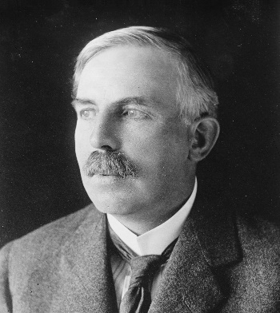
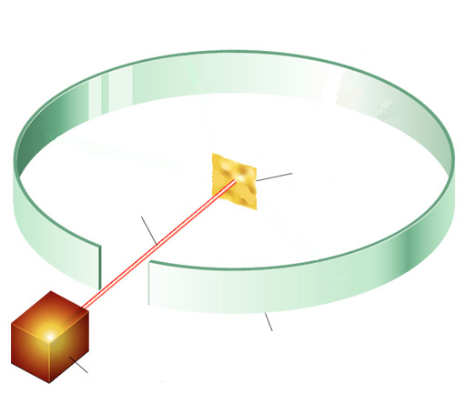
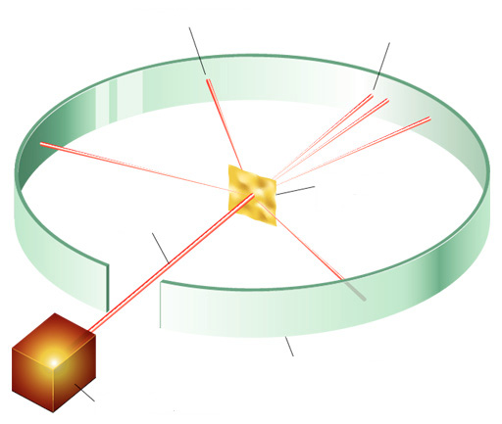
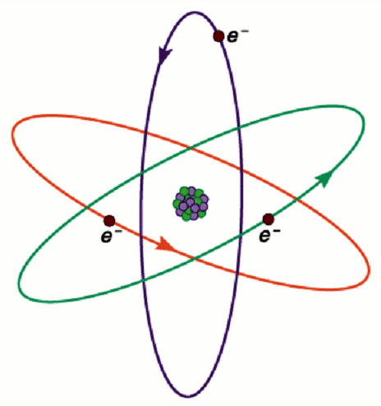
Ernest Rutherford (1871-1937)
La maggior parte delle particelle non viene deviata
Particelle deflesse
Sottile lamina d’oro
La maggior parte delle particelle α, particelle positive dotate di massa, attraversa la sottile lamina senza che la sua posizione sia variata.
Volume vuoto nell’atomo! Il nucleo, positivo, al centro ha la dimensione di una biglia rispetto ad un campo di calcio.
Raggio di particelle
Sottile lamina d’oro
Raggio di particelle
Schermo fluorescente circolare
Schermo fluorescente circolare
Sorgente di particelle α (carica positiva)
Sorgente di particelle α (carica positiva)
La carica positiva dell’atomo (protoni) è concentrata al centro, in un volume molto piccolo (nucleo).
Modello atomico planetario:
Il nucleo dell’atomo, positivo, si trova al centro. Gli elettroni, negativi, girano attorno al nucleo.

Slide 13
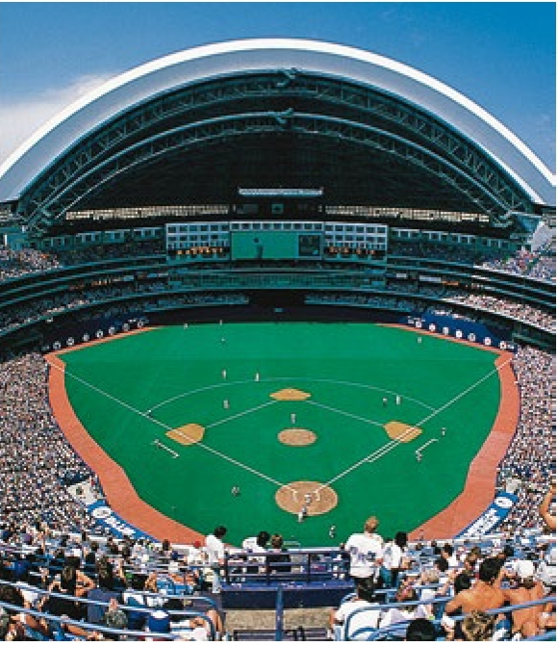
Nel nucleo, particelle con carica positiva, ma massa molto maggiore dell’elettrone: protoni.
Raggio atomico ~ 100 pm = 10⁻¹⁰ m = 1 Å
Raggio del nucleo atomico ~ 5·10⁻³ pm = 5·10⁻¹⁵ m
Dal confronto tra:
Idrogeno: 1 protone
Elio: 2 protoni, ma circa 4 volte il peso dell’idrogeno!
individuazione di un’altra particella subatomica, con massa simile a quella del protone, ma senza carica elettrica: il neutrone (Chadwick)
Gli elementi si distinguono gli uni dagli altri in base al numero di protoni nel nucleo atomico
Particelle subatomiche:
Particella | Massa in grammi (g) | Carica in Coulomb (C) | Simbolo
Elettrone | 9.109383·10⁻²⁸ | -1.6022·10⁻¹⁹ | ₋₁⁰e o e⁻
Protone | 1.672622·10⁻²⁴ | +1.6022·10⁻¹⁹ | ₁¹p o p⁺
Neutrone | 1.674927·10⁻²⁴ | 0 | ₀¹n o n
nucleoni

Slide 14
Numero atomico
IDROGENO Simbolo: H
Numero atomico (Z): 1
ELIO Simbolo: He
Z: 2
CARBONIO Simbolo: C
Z: 6
ZINCO Simbolo: Zn
Z: 30
Il numero atomico, o numero di protoni all’interno del nucleo, definisce l’elemento a cui l’atomo appartiene: atomi dello stesso elemento hanno lo stesso numero atomico. Indicato con la lettera Z.

Slide 15
Numero atomico
Il numero atomico è indicato con la lettera Z.
Se l’atomo è neutro, il numero atomico è anche il numero di elettroni. Un atomo non neutro è chiamato ione
Se è uno ione positivo (catione): n.e⁻ < Z.
Se è uno ione negativo (anione): n.e⁻ > Z
Esempio: Zn: Z = 30 Zn²⁺: 30 p⁺, 28 e⁻
Cl: Z = 17 Cl⁻: 17 p⁺, 18 e⁻

Slide 16
Numero di massa
Numero di nucleoni presenti nell’atomo: protoni + neutroni. Indicato con la lettera A.
Numero di neutroni = A – Z
Un atomo viene indicato come:
Esempio: ${{}_{17}^{37}{Cl}}^{−}$ 17 p⁺, 18 e⁻, 20 n
${}_{35}^{79}{Br}$ 35 p⁺, 35 e⁻, 44 n
$${}_{Z}^{A}X$$

Slide 17
 | Protoni | Elettroni | Neutroni | Numero atomico, Z | Numero di massa, A | Carica
$${}_{15}^{31}P$$
${}_{13}^{27}{Al}$³⁺
$${}_{33}^{75}{As}$$
${}_{35}^{80}{Br}$⁻
$${}_{25}^{55}{Mn}$$
${}_{37}^{85}{Rb}$⁺

Slide 18
 | Protoni | Elettroni | Neutroni | Numero atomico, Z | Numero di massa, A | Carica
$${}_{15}^{31}P$$ | 15 | 15 | 16 | 15 | 31 | 0
${}_{13}^{27}{Al}$³⁺ | 13 | 10 | 14 | 13 | 27 | +3
$${}_{33}^{75}{As}$$ | 33 | 33 | 42 | 33 | 75 | 0
${}_{35}^{80}{Br}$⁻ | 35 | 36 | 45 | 35 | 80 | -1
$${}_{25}^{55}{Mn}$$ | 25 | 25 | 30 | 25 | 55 | 0
${}_{37}^{85}{Rb}$⁺ | 37 | 36 | 48 | 37 | 85 | +1

Slide 19
Isotopi
STESSE PROPRIETA’ CHIMICHE
DIVERSE PROPRIETA’ FISICHE
Isotopi:
Atomi dello stesso elemento (con lo stesso numero di protoni, Z), ma con diverso numero di neutroni
Abbondanza isotopica:
Percentuale di atomi di un certo isotopo presenti in un campione o nell’elemento in natura
¹₁H = atomo di idrogeno con 1 protone e 0 neutroni
²₁H = atomo di idrogeno con 1 protone e 1 neutrone (noto come deuterio)
³₁H = atomo di idrogeno con 1 protone e 2 neutroni (noto come trizio, radioattivo)
99.99%
0.01%
tracce
¹⁶₈O =
¹⁷₈O =
¹⁸₈O =
atomo di ossigeno con 8 protoni e 8 neutroni
atomo di ossigeno con 8 protoni e 9 neutroni
atomo di ossigeno con 8 protoni e 10 neutroni
99.76%
0.04%
0.20%
¹²₆C =
¹³₆C =
¹⁴₆C =
atomo di carbonio con 6 protoni e 6 neutroni
atomo di carbonio con 6 protoni e 7 neutroni
atomo di carbonio con 6 protoni e 8 neutroni (radioattivo)
98.93%
1.07%
tracce

Slide 20
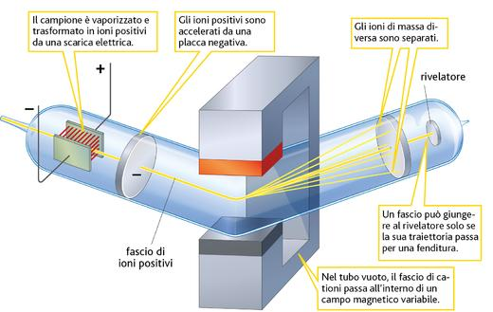
Isotopi
Spettrometro di massa:

Slide 21
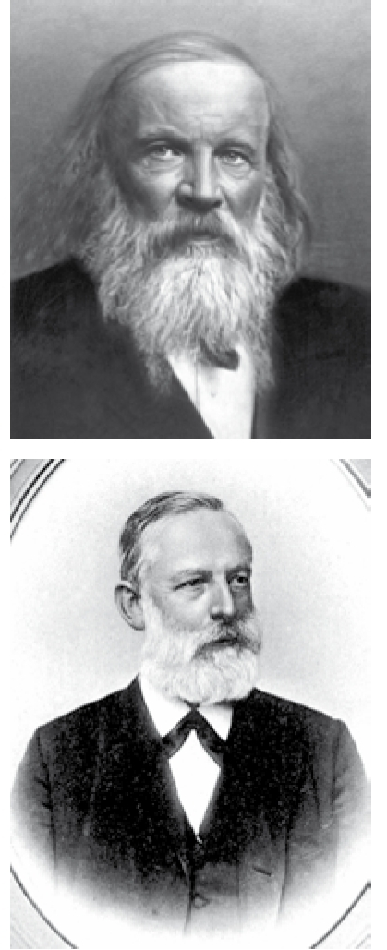
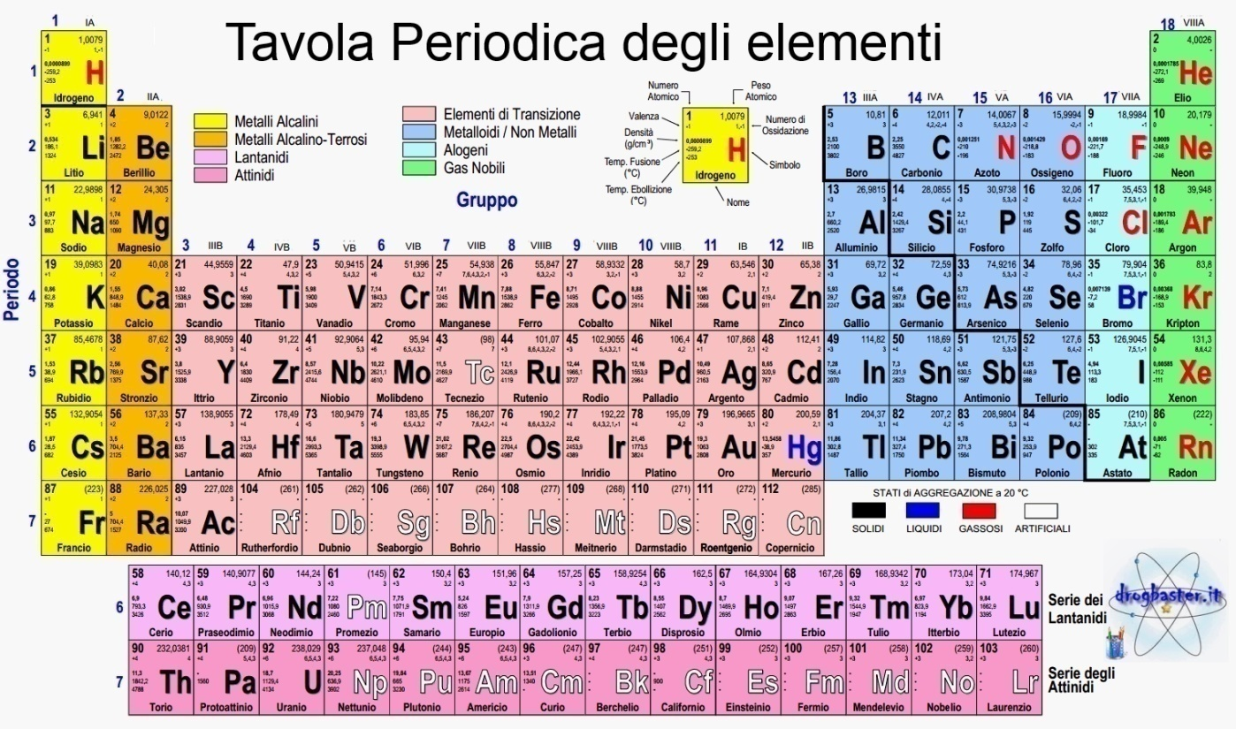
Tavola Periodica degli Elementi
E’ un catalogo di tutti gli elementi noti, ordinati secondo le loro caratteristiche. Elementi simili venivano posti nella stessa colonna, elementi con una massa crescente venivano posti uno di seguito all’altro.
Dmitri Mendeleev e Lothar Meyer catalogarono contemporaneamente ma indipendentemente gli elementi noti

Slide 22
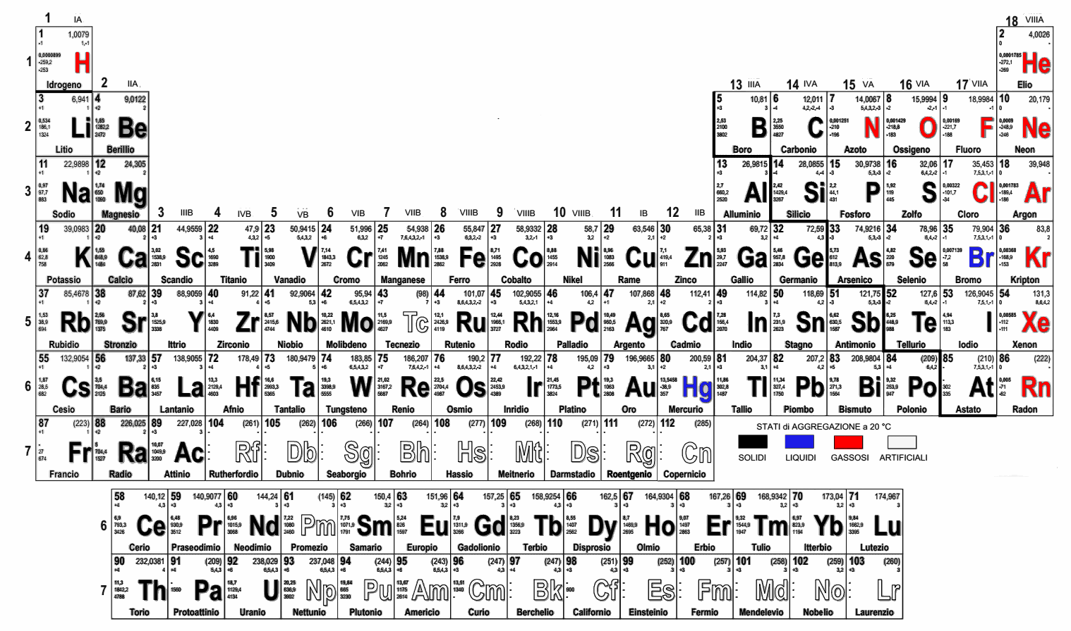
Periodi: orizzontali
Dimensioni crescenti
Gruppi: verticali
Proprietà chimiche (stato di aggregazione, reattività, …) simili
1
18
I
2
13
14
15
16
17
II
III
3
4
5
6
7
8
9
10
11
12
IV
V
VI
VII

Slide 23
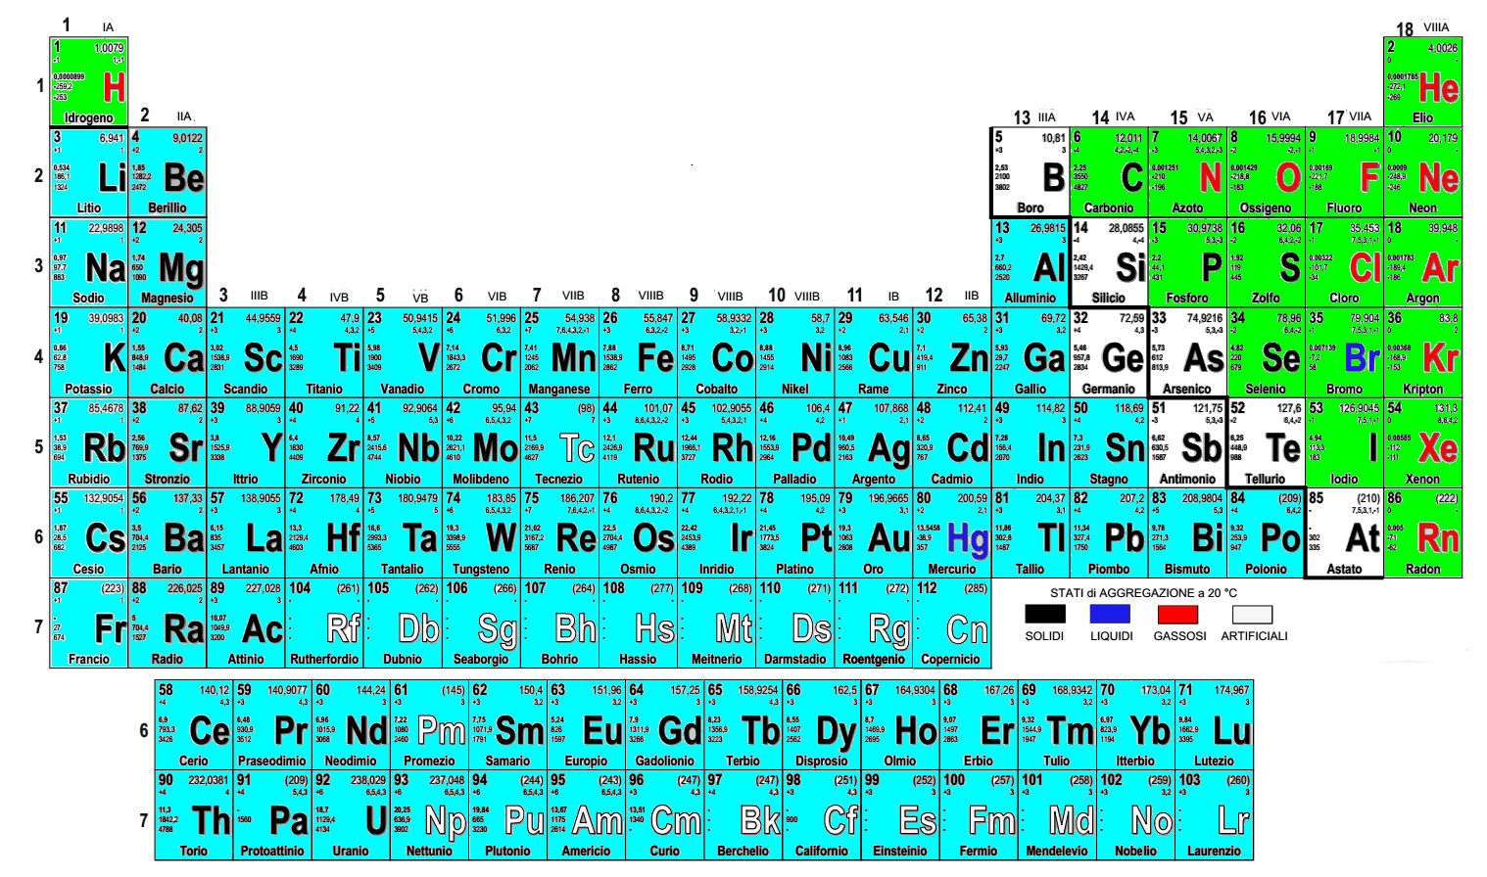
Metalli, non metalli, semimetalli
Non-metalli:
Gas o solidi opachi a temperatura ambiente
Cattivi conduttori di elettricità
Quando reagiscono, producono ioni con carica negativa
Semi-metalli:
Hanno proprietà intermedie
Semiconduttori, molto utilizzati in applicazioni tecnologiche
Metalli:
Solidi a temperatura ambiente
Buoni conduttori di elettricità
Malleabili e lucenti
Quando reagiscono, producono ioni con carica positiva

Slide 24
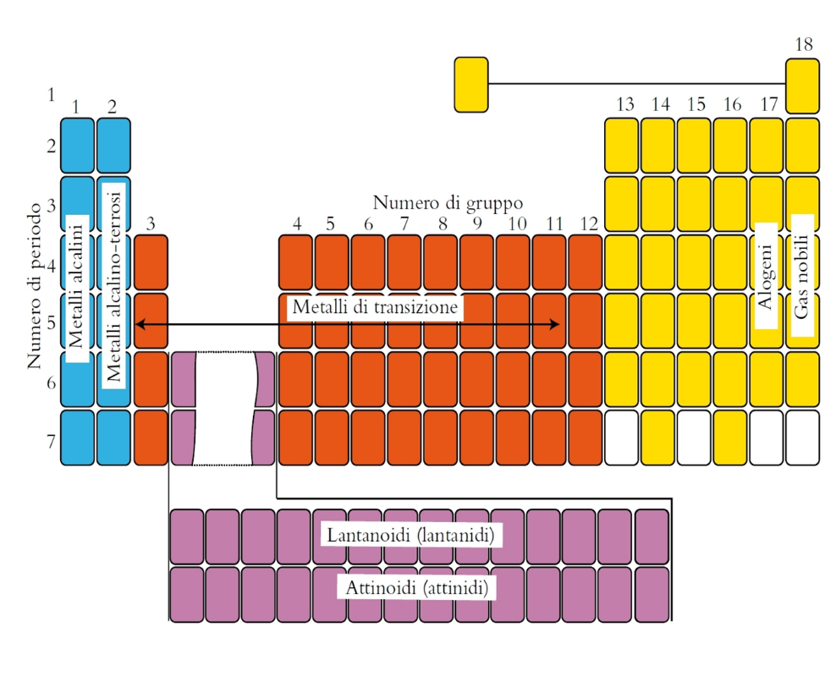

Slide 25
Numero atomico, Z:
Numero di protoni nel nucleo dell’atomo (uguale al numero di elettroni attorno al nucleo dell’atomo neutro).
Definisce l’elemento a cui un atomo appartiene.
Numero di massa, A:
Numero di protoni e neutroni (nucleoni) nel nucleo dell’atomo.
Il numero di neutroni può essere ottenuto dal numero di massa meno il numero atomico: n = A - Z
A
7
Li
Z
3

Slide 26
Massa atomica
Riportata nella Tavola Periodica in unità di massa atomica (u.m.a.), anche chiamata Dalton (Da), come massa atomica relativa.
L’unità di massa atomica, o Dalton, è definita come 1/12 della massa dell’isotopo 12 del carbonio (A = 12,${}_{6}^{12}C$) cioè 1.661·10⁻²⁴ g.
Il valore della massa atomica indicato sulla Tavola Pariodica tiene conto della presenza di isotopi con diversa massa nei campioni naturali di ciascun elemento (abbondanza isotopica).
Ad esempio: il carbonio ha 3 isotopi: ${}_{6}^{12}C$, presente per il 98.89%; ${}_{6}^{13}C$, presente per l’1.11%; ${}_{6}^{14}C$, presente solo in tracce.
La massa atomica viene calcolata come media pesata dei diversi isotopi:
$$massa atomica=\frac{\left(m. isotopo1∙\%isotopo1\right)+\left(m. isotopo2∙\%isotopo2\right)+…}{100}$$
Ad esempio: per il boro (Z=5) esistono 2 isotopi:
Isotopo 1: A=10 e abbondanza relativa del 19.91%,
Isotopo 2: A=11 e abbondanza relativa del 80.09%.
$$massa B= \frac{10.00∙19.91+11.00∙80.09}{100}=10.80 u.m.a.$$

Slide 27
Esercizi
Calcolare la massa atomica dell’Ne, sapendo che un campione di Ne è composto da 3 isotopi: ²⁰Ne con massa 19.992435 u e abbondanza relativa 90.5%; ²¹Ne con massa 20.993843 u e abbondanza relativa 0.27%; infine, ²²Ne con massa 21.991383 u.
$$m_{Ne}=\frac{m{}_{}^{20}{Ne∙}\%{}_{}^{20}{Ne}+m{}_{}^{21}{Ne∙}\%{}_{}^{21}{Ne}+m{}_{}^{22}{Ne∙}\%{}_{}^{22}{Ne}}{100}$$
$$=\frac{19.992435∙90.5+20.993843∙0.27+21.991383∙(100−90.5−0.27)}{100}$$
$$m_{Ne}=20.2$$
Il rame ha 2 isotopi stabili, ⁶³Cu con massa 62.9298 u e ⁶⁵Cu con massa 64.9278 u. Conoscendo la massa media del rame (dalla Tavola Periodica), valutare l’abbondanza relativa di ciascun isotopo del rame.
$$m_{Cu}=\frac{m{}_{}^{63}{Cu∙}\%{}_{}^{63}{Cu}+m{}_{}^{65}{Cu∙}\%{}_{}^{65}{Cu}}{100}=63.546$$
$$\frac{62.9298∙\%{}_{}^{63}{Cu}+64.9278∙(100−\%{}_{}^{63}{Cu}) }{100}=63.546$$
$\%{}_{}^{63}{Cu}=69.159\%$ e $\%{}_{}^{65}{Cu}=30.841\%$

